Slide 1
فاعلية برنامج تعليمي قائم على ال
Metaverse (VR)
في تحسين التحصيل الأكاديمي لطلبة الصف الثامن في مادة الفيزياء
The effectiveness of an educational program based on the
Metaverse (VR)
in improving the academic achievement of eighth grade students in Physics
إبراهيم زهدي إبراهيم
مدارس الحصاد التربوي

Slide 2
الملخّص
هدفت الدراسة الحالية إلى الكشف عن فاعلية بيئة تعلم قائمة على تطبيقات ال Metaverse (الواقع الافتراضي) في تنمية المفاهيم العلمية في مادة الفيزياء لدى طلاب الصف الثامن في مدارس الحصاد التربوي/الفرع الدولي، وذلك بدلالة التحصيل، وتم تطبيق البحث الحالي على أفراد المجموعة التجريبية من طلاب الصف الثامن وقد بلغ إجمالي عدد طلاب عينة البحث (40) طالب، وبعد المعالجة الإحصائية توصل الباحث إلى النتيجة التالية وهي فاعلية بيئة التعلم القائمة على الواقع الافتراضي، وذلك فيما يتعلق بالتحصيل الدراسي.

Slide 3
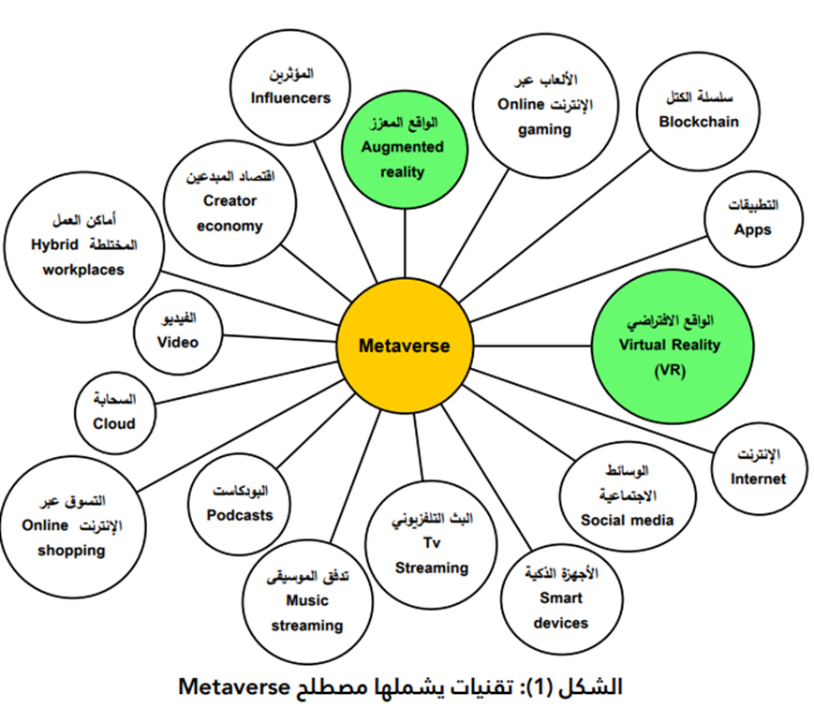

Slide 4
مشكلة الدراسة
للالتحاق بركب التقدم حيث أصبحت التكنولوجيا واقعًا في الأغلبية العظمى من المدارس، حيث أن المعلمين يتعاملون من واقع التغيير التكنولوجي واهتمامهم بإعداد الطلاب لمستقبل تكنولوجي من خلال إعطاء وزن أكبر للتكنولوجيا، وأكثر مواءمة للتكنولوجيا والأهداف التعليمية.
احتواء المادة على مفاهيم تخيلية والتي يصعب تمثيلها في الواقع العملي، مما تسبب بوجود فجوة في فهم المتعلم لها وعدم ربطها بالواقع الحقيقي وبالتالي اعتبارها مفاهيم مجردة، وكذلك تدني مستوى تحصيل الطلاب

Slide 5
أسئلة الدراسة
ستحاول الدراسة الإجابة عن السؤال الرئيس التالي:
ما فاعلية برنامج تعليمي قائم على ال Metaverse(VR) في تحسين التحصيل الأكاديمي لطلبة الصف الثامن في مادة الفيزياء؟
ويتفرع عن السؤال الرئيس السؤالين الفرعيين التاليين:
1. هل يوجد فروق ذات دلالة إحصائية بين متوسط درجات طلاب المجموعة التجريبية ومتوسط درجات طلاب المجموعة الضابطة في اختبار التحصيل البعدي؟
2. ما فاعلية برنامج تعليمي قائم على ال Metaverse في تحسين التحصيل الأكاديمي لطلبة الصف الثامن في مادة الفيزياء؟

Slide 6
فرضيات البحث
１. لا توجد فروق ذات دلالة إحصائية بين متوسطي درجات المجموعة الضابطة والمجموعة التجريبية في الاختبار القبلي.
２. لا يوجد فرق ذو دلالة إحصائية عند مستوى الدلالة (0.05) بين متوسط درجات طلاب المجموعة التجريبية الذين درسوا باستخدام البرنامج التعليمي ومتوسط درجات الطلاب المجموعة الضابطة الذين درسوا باستخدام الطريقة التقليدية في الاختبار التحصيلي.

Slide 7
أهداف البحث
. بناء برنامج تعليمي قائم على استخدام تقنيات ال ال Metaverse (الواقع الافتراضي) لتدريس الفيزياء للصف الثامن الأساسي.
. الكشف عن فاعلية البرنامج التعليمي في متغير التحصيل لدى طلاب الصف الثامن الأساسي.

Slide 8
أهمية البحث
▪ بناء برنامج تعليمي يسهم في زيادة تحصيل طلاب الصف الثامن في مادة الفيزياء.
▪ إن اعتماد استخدام التقنيات المعتمدة على ال Metaverse في تدريس الفيزياء قد يكون وسيلة مهمة لتسهيل دراسة الفيزياء والتغلب على الصعوبات التي تواجه المتعلمين وتحبيبها لهم.
▪ تعزيز قوة التركيز لدى الطلاب الأمر الذي يساعد في رفع مستوى التحصيل.

Slide 9
رفد الميدان التربوي ببرنامج تعليمي باستخدام ال Metaverse(VR) يزيد من قدرة الطلاب على استيعاب مادة الفيزياء وبالتالي زيادة التحصيل الدراسي.
▪ فتح آفاق وأطر جديدة أمام المختصين في المناهج لتطويرها.
▪ يضع بين يدي مدرسي الفيزياء استراتيجيات جديدة لتدريسها.

Slide 10
حدود الدراسة
- الحدود البشرية: الطلاب الذكور في الصف الثامن الأساسي بمدارس الحصاد/القسم الدولي.
- الحدود المكانية: مدارس الحصاد التربوي فرع البنيات – لواء القويسمه، عمان، الأردن.
- الحدود الزمنية: تم تطبيق هذه الدراسة خلال الفصل الدراسي الثاني من العام الدراسي 2022/2023 ولمدة 8 أسابيع.
- استخدام برنامج CoSpaces لتصميم الدروس المقررة.
- الحدود الموضوعية: وحدة الكهرباء من مادة الفيزياء للصف الثامن الأساسي - الفرع الدولي.

Slide 11
المصطلحات
الفاعلية Effectiveness :
يعرفها الباحث إجرائيًا بأنها أثر العامل المستقل ( البرنامج التعليمي ) على المتغير التابع (التحصيل) لطلاب الصف الثامن الأساسي، ويتم قياسها إحصائيًا عن طريق حساب مربع إيتا.

Slide 12
البرنامج التعليمي:
منظومة تعليمية متكاملة لمحتوى وحدة الكهرباء للصف الثامن الأساسي التي تقدم وفق استراتيجية التعلم باستخدام ال Metaverse (الواقع الافتراضي) متضمنًا مجموعة من الأنشطة المتنوعة لتوضيح المفاهيم وأساليب تقويم في بناء البرنامج التعليمي لمعرفة مدى فاعلية البحث.

Slide 13
التحصيل الدراسي
ويعرفه الباحث إجرائيًا بأنه ناتج ما تعلمه الطلاب من التعلم بواسطة الواقع الافتراضي ويقاس إجرائيًا بواسطة الاختبار التحصيلي البعدي.

Slide 14
مفهوم الواقع الافتراضي
تكنولوجيا تمكن المتعلم من الدخول إلى بيئة اصطناعية الكترونية، تحاكي العالم الحقيقي للأشياء، بحيث يندمج المتعلم في هذا العالم الافتراضي من خلال عروض ثلاثية الأبعاد، ويتفاعل مع مكوناتها وكأنها حقيقية ويتم عرضها على شاشة الحاسوب.

Slide 15
خصائص الواقع الافتراضي
1. عالم ثلاثي الأبعاد (Three-Dimensional World ).
2. التواجد(Presence): وتعني تواجد المستخدم كجزء من نظام الواقع الافتراضي، حيت يكون مستغرقاً فيه ويمنحه الشعور بالوجود الفعلي في المكان الحقيقي للخبرة، فهذه السمة تعكس الشعور بأن المستخدم لا يستطيع التفريق بينها وبين الخبرة الحقيقية ويختفي إحساسه بمشاركة الآلة في الموقف.

Slide 16
خصائص الواقع الافتراضي
３. الإبحار Navigation)): يوفر الواقع الافتراضي للمستخدم الفرصة كي يلاحظوا ويسافروا في البيئة الافتراضية دون أن يتحركوا من أماكنهم، كما تمنحهم الشعور بأنهم يتحركون ويتجولون في كل مكان داخل هذه البيئات بأساليب وطرق مختلفة مثل السير على الأقدام أو التحليق مثل الطيور.
４. المقياس(Scale): حيث يمكن تغيير مقاييس البيئات الافتراضية، وتغيير الحجم النسبي للمستخدم بما يتناسب مع العالم الافتراضي، حيث يسمح لهم أن يصبحوا بنفس الحجم الذي تبدو عليه الأشياء الكبيرة مثل النجوم أو بحجم الأشياء الصغيرة مثل الذرة.

Slide 17
خصائص الواقع الافتراضي
5. نقطة الرؤية View point) ): وهي تعبر عن إمكانية المستخدم من تغيير النقطة أو الزاوية التي يرى البيئة من خلالها، وتحريك عينيه من أي مكان وبأي زاوية.
６. التفاعلية (Interaction): ويقصد بها قدرة المستخدم على التفاعل والتعامل والتكيف مع البيئة الافتراضية، وإتاحة حرية التجول، وتحريك وتعديل المواد والكائنات الافتراضية
بالأيدي أو بحركة العين أو الصوت، وكذلك القدرة على تكوين وإكمال أشياء إضافية أو غير مكتملة وإعادة التشكيل، ولا تقتصر التفاعلية على العمليات التي يقوم بها المستخدم ولكنها تتعدى ذلك إلى استجابة النظام لما يقوم به المستخدم.

Slide 18
خصائص الواقع الافتراضي
７. التلقائيةAutonomy) ): تعد البيئة الافتراضية بيئة ديناميكية وذات تحكم ذاتي وذلك عندما تكون قادرة على تحقيق أهدافها الخاصة فالأفعال تؤدى وتنفذ، والمواقف تتطور بغض النظر عن أي تفاعلات أو تدخل من جانب المستخدم.
８.المحاكاة (Simulation ): حيت يتم محاكاة الخبرة الحقيقية في البيئة المصطنعة، حيت يتطلب من المستخدم اتخاذ القرار وحل المشكلات والتعامل مع المواقف المختلفة في ضوء المعطيات، والظروف التي تتيحها هذه البيئة المصطنعة.

Slide 19
خصائص الواقع الافتراضي
９. التعلم التعاوني Co-operative Learning)): إن بيئات العمل الجماعي والبيئات الموزعة تهدف لإحداث مشاركات جماعية، وتعرض على الكثير من المستخدمين إمكانية المشاركة خلال مساحات افتراضية في الوقت نفسه، وعلى هذا فإن وقت التفاعل الحقيقي بين مختلف المستخدمين يفضي إلى تعلم تعاوني، وتعد هذه الخاصية أحد السمات المميزة لبيئات الواقع الافتراضي القائم على الشبكات والانترنت حيث أنه يمكن لمجموعة من المستخدمين أن يتفاعلوا مع نظام واحد للواقع الافتراضي، أو يمكن لمجموعات من المستخدمين أن يتفاعلوا مع بعضهم البعض مثل تشارك لعبة أو إدارة اجتماع، أو استعراض، وفحص مشروع تعليمي يقوم آخرون بتدويره وفحصه في نفس اللحظة.

Slide 20
خصائص الواقع الافتراضي
１０. الاستغراق(Immersion ): وهو شعور مستخدم بيئات الواقع الافتراضي بأنه في بيئة حقيقية وليست اصطناعية، حيت أنه يشعر بأنه محاط إحاطة كاملة بمكونات هذه البيئة وبالتالي فهو داخل هذه البيئة يتفاعل كأحد مكوناتها، ثم يعايش الخبرة التعليمية الافتراضية بصورة تامة تجعله يعتقد بأنه يتعامل مع واقع حقيقي لا تخيلي.

Slide 21
الأهمية التعليمية للواقع الافتراضي
١. تعزيز الإدراك الحسي للعمق وأبعاد الفراغ.
٢. معظم المتعلمين يفهمون بشكل أسهل وأفضل باستخدام بيئات ثلاثية الأبعاد.
٣. تفاعل المتعلم مع الواقع الافتراضي يساوي أو يتجاوز ما يمكن أن يتحقق بالواقع الحقيقي.

Slide 22
الأهمية التعليمية للواقع الافتراضي
4.توفر المحاكاة المتوفرة في الواقع الافتراضي بديل ممتاز للتعليم والتدريب حيث تعطي فرصًا للمتعلم بالتكرار والتعلم بالمحاولة والخطأ.
٥. توفر الحلول الجذرية للمشكلات التربوية مثل: تزايد أعداد المتعلمين وعدم استيعابهم في الفصل، الفروقات الاجتماعية بين الأفراد، النقص في عدد المعلمين المؤهلين.
٦. الاقتراب الشديد من العوالم الضئيلة مثل الجسيمات والعظمى مثل الأجرام السماوية.

Slide 23
سلبيات الواقع الافتراضي
1. محدودية الاستخدام نتيجة التكاليف المبدئية الباهظة عند شراء الأجهزة المطلوبة .
٢. ارتفاع سعر تكلفة إنتاج البرامج الافتراضية.
٣. النقص الذي تعاني منه الدول العربية فيما يتعلق بالتقنيات الأساسية للواقع الافتراضي.
٤. محدودية تأثير الحواس في نظام الواقع الافتراضي الذي لا يتجاوز في استخدامه إلا حاسة السمع
والبصر واللمس.

Slide 24
سلبيات الواقع الافتراضي
٥. الاستخدام المفرط لتكنولوجيا الواقع الافتراضي والتواجد المستمر أمام شاشة العرض أو الحاسوب له تأثيره السلبي على الإنسان من الناحية النفسية والصحية والاجتماعية.
٦. إن استخدام نوعيات خاصة من نظم الحاسب الآلي التي تتضمن تواتر إطارات الصور المتحركة والتي تزيد عن خمسة عشر إطارًا في الثانية يؤدي إلى إصابة المستخدم بالغثيان والصداع وأعراض أخرى مثل إرهاق الجهاز العصبي وتوتره.
٧. قد توجد بعض البرامج غير الأخلاقية في برامج الواقع الافتراضي مما يؤثر على المستخدم وأفكاره.

Slide 25
التصميم البحثي التجريبي للدراسة
اعتمد الباحث بالبحث المنهج شبه التجريبي للمجموعتين الضابطة والتجريبية، حيث تم عمل اختبار قبلي للمجموعتين لتحديد الدرجات والتكافؤ، وكان المتغير المستقل (البرنامج التعليمي المستند إلى الواقع الافتراضي) والمتغير التابع (التحصيل الدراسي) لدى طلاب الصف الثامن الأساسي كما هو موضح في المخطط الآتي:

Slide 26
التصميم البحثي التجريبي للدراسة

Slide 27
مجتمع الدراسة وعينته
تمثل مجتمع الدراسة في طلاب مدارس الحصاد التربوي فى محافظة العاصمة عمان من القسم الدولي من طلاب الصف الثامن الأساسي، حيث شملت عينة الدراسة جميع طلاب الصف الثامن الذكور والبالغ عددهم (٤٠) طالبًا، والموزعين على شعبتين (و، ز) حيث اعتبرت شعبة (ز) هي الضابطة ويبلغ عدد الطلاب فيها (٢٠) طالبًا وشعبة (و) هي التجريبية ويبلغ عدد الطلاب فيها (٢٠) طالبًا.

Slide 28
خطوات الدراسة الإجرائية
▪الاطلاع على الأدب التربوي والدارسات السابقة ذات العلاقة بالتحصيل الأكاديمي والواقع الافتراضي.
▪تحديد الوحدة الدراسية التي سيتم إعداد الدروس من خلالها، وهي (وحدة الكهرباء).
▪إعداد بطاقة لتحليل محتوى الوحدة الدراسية في ضوء المفاهيم والمصطلحات الواردة في الوحدة.

Slide 29
خطوات الدراسة الإجرائية
إعداد برنامج قائم على تكنولوجيا الواقع الافتراضي في تدريس وحدة الكهرباء.
▪ اختيار عينة من طلاب الصف الثامن الأساسي بمدارس الحصاد التربوي في عمان.
▪ إعداد الاختبار.
▪ عرض أدوات الدارسة على مجموعة من المحكمين.

Slide 30
خطوات الدراسة الإجرائية
▪ تجريب أدوات الدارسة على عينة استطلاعية والتأكد من صدق الأدوات وثبات نتائجها.
▪ اختيار عينة الدارسة الفعلية، وتقسيمها إلى مجموعتين تجريبية وضابطة.
▪ تطبيق أدوات الدراسة قبليًا.
▪ توظيف البرنامج على المجموعة التجريبية، وتدريس المجموعة الضابطة بالطريقة الاعتيادية.

Slide 31
خطوات الدراسة الإجرائية
تطبيق أدوات الدراسة بعديًا.
مقارنة النتائج.
الحكم على فعالية البرنامج من خلال الاختبارات الإحصائية المناسبة.
صياغة التوصيات والمقترحات.

Slide 32
نتائج الدراسة وتفسيرها

Slide 33
التأكد من تكافؤ المجموعتين

Slide 34
ما فاعلية برنامج تعليمي قائم على ال Metaverse
في تحسين التحصيل الأكاديمي لطلبة الصف الثامن في مادة الفيزياء؟

Slide 37
وبحساب قيمة مربع إيتا من خلال المعادلة وجد أنها تساوي (0.299) وهي أكبر من (0.20) وبذلك يعتبر حجم التأثير كبيرًا.
وهذا يدل على أن برنامج الواقع الافتراضي له تأثير كبير جدًا في تنمية المفاهيم الفيزيائية ويعتبر طريقة شيقة تثير حواس الطلبة وتحفزهم للإقبال على مادة الفيزياء.

Slide 38
التوصيات
تعميم استخدام تكنولوجيا الواقع الافتراضي في التعليم بشكل عام وفي تدريس الفيزياء بشكل خاص لما تحتاجه المادة من جوانب عملية وجوانب نظرية مجردة.
إعادة النظر في محتوى مناهج الفيزياء بما يتناسب وتكنولوجيا الواقع الافتراضي.
ضرورة تبني مؤسسات تعليمية مشروعات لنشر تكنولوجيا الواقع الافتراضي.

Slide 39
التوصيات
ضرورة استخدام تكنولوجيا الواقع الافتراضي في تدريس المواد النظرية ذات الطبيعة المجردة.
تزويد الطلبة ببعض المواقع الالكترونية على شبكة الانترنت للتعامل مع برامج الواقع الافتراضي في المواد المقررة عليهم.
ضرورة الاهتمام بتدريب معلمي الفيزياء على تصميم وإنتاج البرامج ثلاثية الأبعاد وانتاج برامج الواقع الافتراضي.

Slide 40
شاكرين لكم حسن استماعكم

